Slide 1
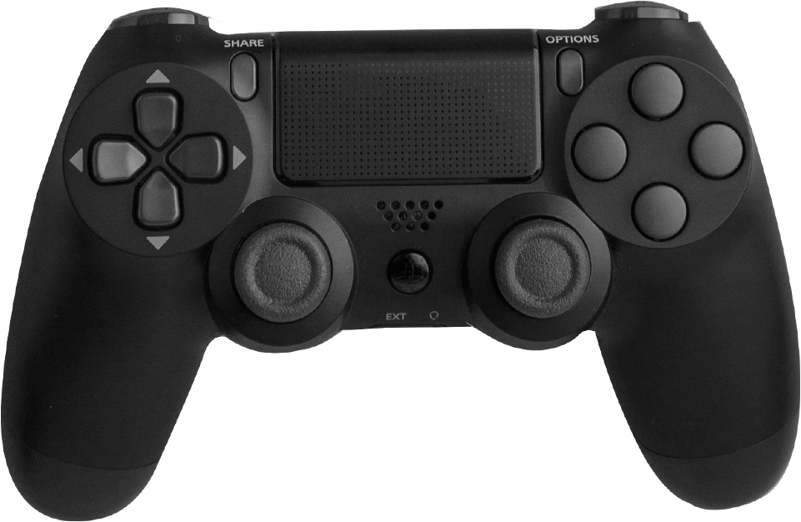
Capitulo 2- Diseño e implementación
Programación de Videojuegos
-Raymond Estrella (1-18-8353)
-Edwin Acevedo Gómez (1-18-2709)
-Georges Gil (1-18-2363)

Slide 2
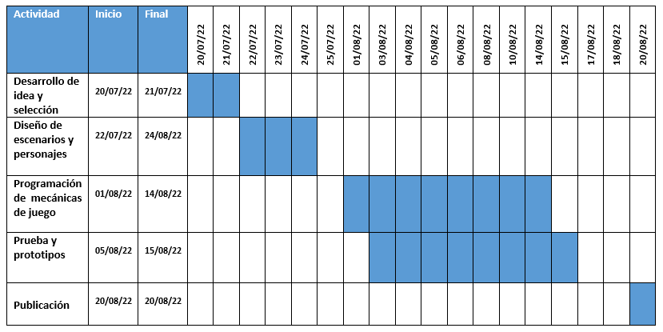
2.1 Planificación (Diagrama de Gantt)

Slide 3
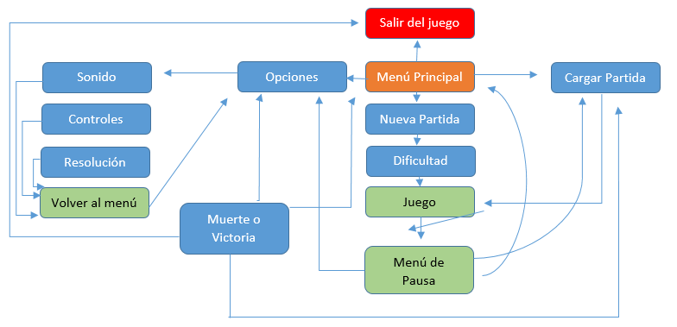
2.2 Diagramas y Casos de Uso
Diagrama Principal

Slide 4
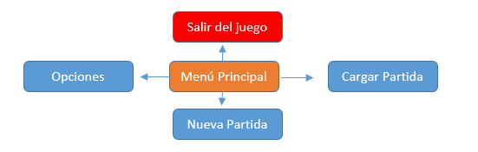
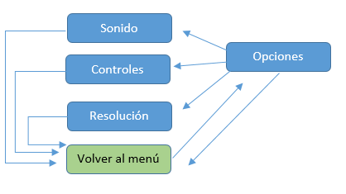
2.2 Diagramas y Casos de Uso
Caso de Uso: Opciones

Slide 5
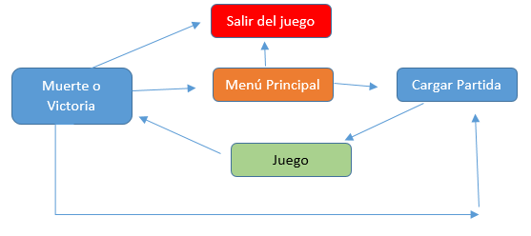
2.2 Diagramas y Casos de Uso
Caso de uso: Muerte o Victoria

Slide 6

2.3 Plataforma
Dicho juego es desarrollado para PC.
2.4 Género
Accion, Beat ‘Em Up
2.5 Clasificación
Para mayores de 10 Años
2.6 Tipo de Animación
Animación 2D

Slide 7

2.7 Equipo de Trabajo
-Diseñador: Georges Gil, Edwin Acevedo
-Animador: Edwin Acevedo
-Programador: Georges Gil, Raymond Estrella
-Ingeniero de sonido: Raymond Estrella
-Administrador de la comunidad: Raymond Estrella
2.8 Historia
Hacia el año 1960 por el mes de noviembre cuando Ernesto Martínez se entera de la trágica noticia del asesinato de su prometida y sus cuñadas (Hermanas Mirabal) a manos del malvado dictador Rafael Leónidas Trujillo, el cual decidió realizar tal vil acto debido a que las hermanas pertenecían a un grupo político que buscaba la caída del malvado tirano que llevaba más 3 décadas (30 años) atormentando al pueblo dominicano, Ernesto al enterarse de tal terrible suceso se siente destruido emocionalmente al ver perdido al amor de su vida por lo que se llena de ira y jura venganza en contra del despreciable tirano.
Este es conocedor de que su objetivo es muy difícil de lograr, pero promete que no descansara hasta que vea el fin del tirano y pone en marcha un riguroso y peligroso plan con el cual espera vencer a los secuaces del dictador y debilitar su poder y control sobre el pueblo dominicano hasta que pueda derrotarlo.

Slide 8
2.9 Guion
❖ Sinopsis: La historia va Ernesto un humilde trabajador de salcedo que busca venganza por la muerte de su amada prometida a manos del malvado tirado Rafael Leónidas Trujillo.
❖ Argumento: Ernesto se enteró que el causante del asesinato de su prometida y sus cuñadas fue Trujillo, por lo que este jura venganza por la muerte de sus amigas. Por lo que decide emprender un camino de muerte y matanza hasta dar con el tirano y acabarlo, en su travesía se tendrá que enfrentar a los subordinados del jefe hasta lograr su objetivo.
❖ Tratamiento: Una vez que decide tomar venganza Ernesto comienza su plan para poder ponerle fin al tirano, por lo que planea debilitar el poder y el control que este tiene sobre el país, derrotando a los subordinados del tirano y por ultimo poniéndole fin al mismo y logrando cumplir su deseada venganza.

Slide 9
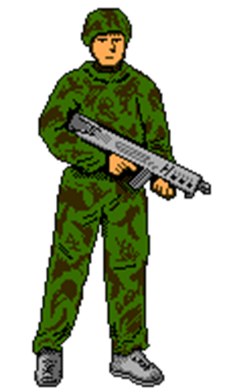
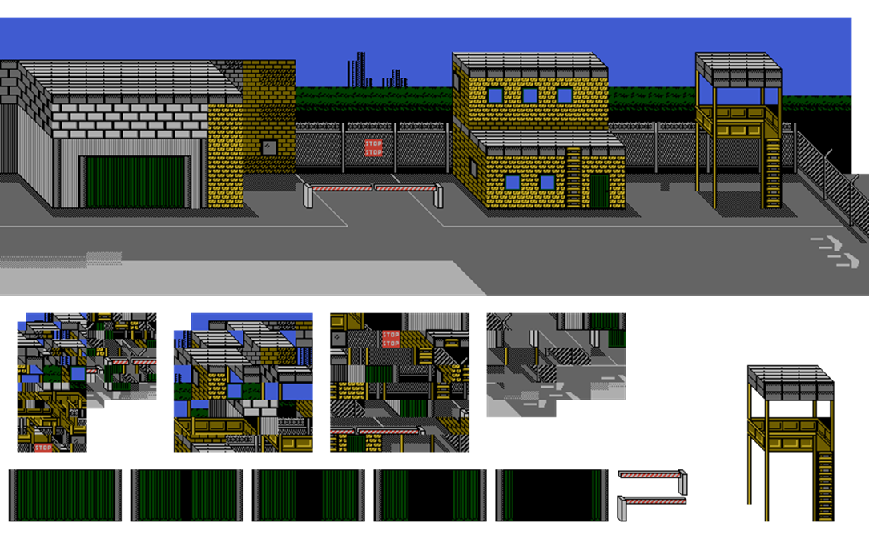
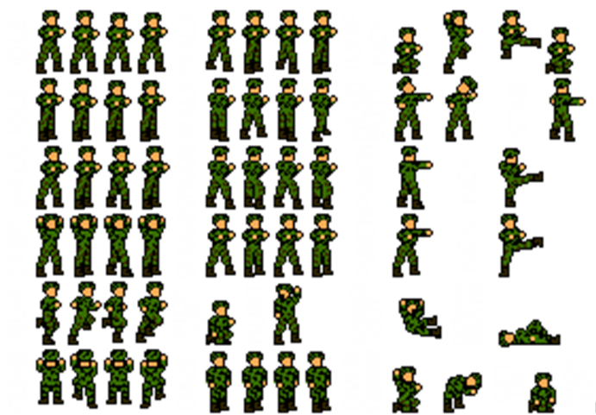
2.11 Personajes
2.12 Niveles

Slide 10
2.13 Mecánica del Juego
❖ Obtención de puntos al derrotar enemigos.
❖ Poder destruir obstáculos y recibir objetos.
❖ Pelear cuerpo a cuerpo contra los enemigos.
❖ Obtención de puntos al derrotar enemigos.
❖ Podrá destruir obstáculos y recibir objetos.
❖ Podrá moverse en Horizontal y Verticalmente.
❖ Podrá saltar.

